Slide 1
Практическая работа по подготовке к ГИА-11
учителя истории и обществознания Максимовой Ю.М.

Slide 2
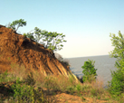
А1. Годы: 1497, 1581, 1597, 1649 - отражают основные этапы
1) борьбы России за выход к морю
2) образования Российского централизованного государства
3) борьбы Руси с Золотой Ордой за независимость
4) закрепощения крестьян
А4. Что было одной из причин Смуты (конец XVI - начало XVII в.)?
1) окончательное закрепощение крестьян
2) введение подушной подати
3) разорение страны в период опричнины и Ливонской войны
4) присоединение к Москве Великого Новгорода
А5. Согласно указу о «заповедных летах» 1581 г.
1) крестьянам запрещалось уходить от владельцев в течение
объявленных лет
2) устанавливался единый срок для перехода крестьян
3) устанавливалось право помещиков судить своих крестьян
4) помещикам запрещалось продавать крепостных крестьян без
земли
А2. Земли, с которых выплачивалось «государево тягло» в XV-XVI вв., назывались
1) черными
2) удельными
3) белыми
4) частновладельческими
Ответ: 4.
Ответ: 1.
Ответ: 3.
Ответ: 1.

Slide 3
А7. Что из названного относится к итогам Смоленской войны (1632-1634 гг.)?
1) возвращение России Смоленска
2) отказ королевича Владислава от прав на русский престол
3) включение в состав России Левобережной Украины
4) заключение «вечного мира» с Польшей
А8. Прочтите отрывок из сочинения современного историка и назовите имя монарха, о котором идет речь.
«Он вывез из Европы не только знания, впечатления, трудовые мозоли, но и идею, которую для себя сформулировал предельно просто: чтобы сделать Россию столь же сильной, как и великие державы Европы, необходимо как можно быстрее перенять у
Запада все необходимое. Именно тогда окончательно оформилась ориентация на западноевропейскую модель жизни, и это означало автоматически отрицание жизни старой России, последовательное и порой
ожесточенное неприятие, разрушение старого, ненавистного...»
1) Александр I
2) Александр II
3) Петр I
4) Петр III
А6. Какие из названных явлений политической жизни XVII в. свидетельствовали о перерастании монархии сословно -представительной в самодержавную?
1) учреждение патриаршества
2) начало деятельности Земских соборов
3) прекращение созыва Земских соборов
4) реформы Избранной рады
2,3,3

Slide 4
А1. Позднее других произошло событие
1) восстание под руководством Ивана Болотникова
2) начало проведения церковной реформы патриарха Никона
3) восстание под руководством Хлопка
4) «поход за зипунами» Степана Разина
А7. Какие из перечисленных органов власти и должностных лиц существовали в России во второй половине XVI в.?
A) Государственная дума
Б) Боярская дума
B) Земский собор
Г) земские старосты
Д) губернаторы
Е) вече
Укажите верный ответ.
1) АБД
2) БВГ
3) БГЕ
4) ВГД
А2. Результат решений Переяславской рады 1654 г.
1) создание Запорожской Сечи
2) воссоединение Украины с Россией
3) начало освободительного движения на Украине
4) упразднение казачьего самоуправления и гетманства
Ответ: 2
Ответ: 4.
Ответ: 2.

Slide 5
АЗ. В XVII в. в России появилась форма организации
промышленного производства
1) фабрика
2) монополия
3) мануфактура
4) верфь
А5. Название «ясачные люди» относится к
1) сибирским и амурским казакам
2) черносошным крестьянам Севера
3) сборщикам дани, приходившим на Русь из других земель
4) нерусскому населению Сибири и Дальнего Востока,
выплачивавшему натуральные подати
А4. Основные положения Соборного уложения
1) создание Монастырского приказа
2) введение бессрочного сыска беглых крестьян
3) освобождение ремесленников, принадлежавших монастырям, от
уплаты налогов
4) признание за дворянами права передачи поместья по наследству
А6. Появление мануфактур в XVII в. свидетельствовало о
1) господстве феодальных отношений
2) зарождении капиталистических отношений
3) продолжении процесса закрепощения крестьян
4) превращении России в передовую промышленную державу
Ответ: 3.
Ответ: 2.
Ответ: 4.
Ответ: 2.

Slide 6
А1. Какие из названных дат связаны с царствованием Елизаветы Петровны?
1) 1682-1725 гг.
3) 1741-1761 гг.
2) 1730-1740 гг.
4) 1762-1796 гг.
АЗ. К числу органов государственной власти, созданных при Петре
I, относится
1) Государственный совет
3) Земский собор
2) Верховный тайный совет
4) Синод
А2. К памятникам архитектуры XVIII в. Относится
1) Петропавловский собор в Санкт-Петербурге
2) Успенский собор Московского Кремля
3) храм Василия Блаженного в Москве
4) храм Святой Софии в Новгороде Великом
А4. Реформы Петра I в области государственного управления
привели к
1) выборности государственных органов
2) усилению влияния родовитого боярства
3) ликвидации приказной системы
4) упразднению сословного строя
Ответ: 3.
Ответ: 1.
Ответ: 4.
Ответ: 3.

Slide 7
А5. Какое из приведенных ниже понятий связано с эпохой
дворцовых переворотов в России?
1) «хованщина»
2) «Смута»
3) «опричнина»
4) «бироновщина»
А4. Реформы Петра I в области государственного управления привели к
1) выборности государственных органов
2) усилению влияния родовитого боярства
3) ликвидации приказной системы
4) упразднению сословного строя
А6. Резкое ухудшение положения крестьян и городских низов в
начале XVIII в. было вызвано
1) церковным расколом
2) изменением податной системы
3) появлением медных денег
4) установлением налога на соль
А5. Какое из приведенных ниже понятий связано с эпохой
дворцовых переворотов в России?
1) «хованщина»
2) «Смута»
3) «опричнина»
4) «бироновщина»
Ответ: 4.
Ответ: 2.
Ответ: 3.
Ответ: 4.

Slide 8
А6. Резкое ухудшение положения крестьян и городских низов в
начале XVIII в. было вызвано
1) церковным расколом
2) изменением податной системы
3) появлением медных денег
4) установлением налога на соль
А7. Что из перечисленного ниже относится к последствиям
социально-экономических преобразований Петра I?
A) активизация социальной мобильности населения
Б) исчезновение различий между вотчиной и поместьем
B) исчезновение «белых слобод»
Г) окончательное закрепощение крестьян
Д) рост налогообложения
Е) образование монополий
Укажите верный ответ.
1) АБД
2) АВГ
3) БГЕ
4) ВГД
В2. Расположите события в хронологическом порядке события.
Запишите буквы, которыми обозначены события, в правильной
последовательности в таблицу.
A) начало царствования Петра I
Б) провозглашение России империей
B) принятие Соборного уложения
Г) начало Северной войны
1.
2. ВАГБ

Slide 9
Понятие «политика просвещенного абсолютизма» связано с царствованием:
1) Павла 1
2) Анны Иоанновны
3) Екатерины 11
4) Алексея Михайловича
В1 Расположите в хронологической последовательности исторические события. Запишите цифры, которыми обозначены исторические события, в правильной последовательности в таблицу.
1) Невская битва
2) реформа Патриарха Никона
3) свержение ордынского владычества
4) учреждение Сената
5) Крымская война
Ответ:
А5. Кто из названных сподвижников Петра I стал
светлейшим князем, «полудержавным властелином, а после смерти царя был лишен чинов и наград и отправлен в ссылку?
Ф.Я. Лефорт
Ф.М. Апраксин
А.Д. Меншиков
4) Б.П. Шереметев
3, 3, 13245

Slide 10
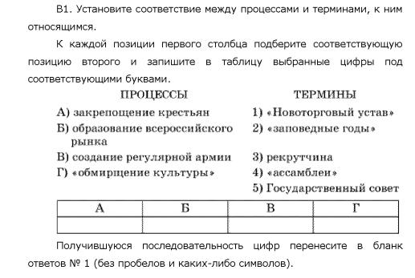
2134

Slide 11
А8. Прочтите отрывок из сочинения историка и укажите название
документа, о котором идет речь.
«Чины разделялись в этой росписи на 14 классов, начиная с
генерал-адмирала, фельдмаршала, великого канцлера, до прапорщика и
морского и канцелярского комиссара. Но сыновья вельмож не
пользовались наравне с дочерьми преимуществами отцовских чинов.
Всякий солдат, дослужившийся до штаб-офицерского чина, делался
дворянином, и ему нельзя было отказать в патенте и гербе, и наоборот,
знатнейший боярин, опозоренный наказанием, понижался в
простолюдины».
1) «Судебник»
2) «Строевое уложение»
3) «Генеральный регламент»
4) «Табель о рангах»
Ответ: 4.

Slide 12
ВЗ. Напишите фамилию руководителя восстания, о котором идет
речь в историческом документе.
«...Овладев без всякого боя такой большой силой, [он] выдал
каждому из них за два месяца жалованье, пообещав вперед свободу
грабить и убивать по их желанию, и прибавил: "За дело, братцы! Ныне
отомстите тиранам, которые до сих пор держали вас в неволе хуже, чем
турки или язычники. Я пришел дать всем вам свободу и избавление, вы
будете моими братьями и детьми, и вам будет так хорошо, как и мне, -
будьте только мужественны и оставайтесь верны". После этих слов
каждый готов был итти за него на смерть и все крикнули в один голос:
"Многая лета нашему батьке. Пусть он победит всех бояр, князей и все
подневольные страны!" Это известие испугало господина Прозоровского,
он опасался за Астрахань, ибо глупый народ начал роптать и
высказывать похвалы разбойнику, и во всех городах той местности
начались такие волнения и каждый миг приходилось со страхом ждать
ужасного кровопролития».
Степан
Разин

Slide 13
А6. Какие из названных мероприятий относятся к
внутренней политике Екатерины II?
1) создание Вольного экономического общества
2) образование Негласного комитета
3) создание Государственного совета
4) образование Верховного тайного совета
А7. Что из названного относится к последствиям
отмены в 1682 г. местничества?
1) консолидация дворянства и укрепление его позиций
2) слияние вотчины и поместий
3) право участия в Земских соборах черносошных крестьян
4) секуляризация церковных земель
В2. Какие три из названных ниже понятий, терминов характеризуют развитие русской культуры в XVIII в.?
1) модерн
2) сентиментализм
3) классицизм
4) мирискуссники
5) барокко
6) передвижники
А5. Кто из названных лиц был автором памятника Петру I в Петербурге — знаменитого «Медного всадника»?
1) Э. Фальконе
2) Ф. Шубин
3) М. Козловский
4) П. Клодт
1
235,
1,1.

Slide 14
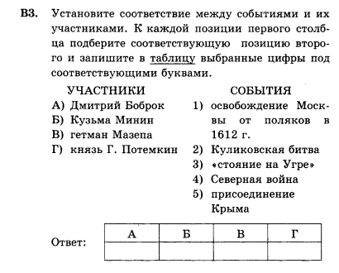
2145

Slide 15
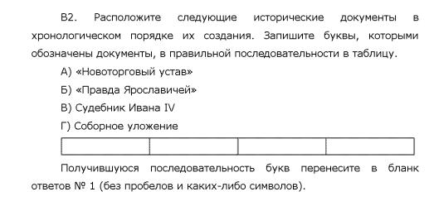
БВГА

Slide 16
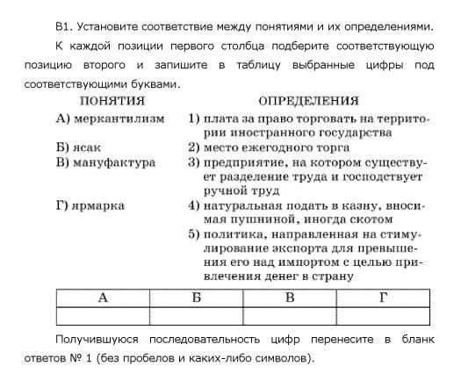
5432

Slide 17
А8. Прочтите отрывок из сочинения немецкого путешественника и
укажите период, о котором идет речь.
«Оба они, правда, сидят на троне, но ни один из них ничего не
решает, а царевна обдумывает все с магнатами, после чего решение
публикуется - опять же от имени обоих царей... Она сестра обоих царей
по отцу, но мать не у всех одна... Она одарена высоким княжеским
разумением... К тому же природа создала старшего царя не очень ладно:
он плохо видит, слышит и говорит. Зато младший царь природой одарен
весьма щедро, он очень охотно занимается всеми высококняжескими
упражнениями и добродетелями, но еще очень молод, ведь ему нет и 14
лет, а старшему только что минуло 22».
1) 1676-1682 гг.
3) 1682-1725 гг.
2) 1682-1689 гг.
4) 1700-1721 гг.
2

Slide 18
А7. Прочтите отрывок из труда историка В. О. Ключевского и
укажите, с именем какого монарха связана деятельность названных в
источнике лиц.
«Из всего нравственного запаса, почерпнутого древней Русью из
христианства, Ртищев воспитал в себе наиболее трудную и наиболее
сродную древнерусскому человеку доблесть - смиренномудрие...
Миролюбивый и доброжелательный, он не выносил вражды, злобы,
ладил со всеми выдающимися дельцами своего времени: и с Ординым-
Нащокиным, и с Никоном, и с Аввакумом, и со Славинецким, и с
Полоцким при всем несходстве их характеров и направлений, старался
удержать староверов и никониан в области богословской мысли,
книжного спора, не допуская их до церковного раздора».
1) Петра I
2) Алексея Михайловича
3) Бориса Годунова
4) Александра I
2

Slide 19
А6. Прочтите отрывок из документа и укажите период, о котором идет речь.
«Псковские же жители, не зная, что делать и к кому примкнуть, не надеясь ни на чью помощь, поскольку в Москве были литовцы, а в
Новгороде немцы, окруженные со всех сторон, они порешили призвать к себе лжецаря. О, это последнее безумие! прежде клялись не слушать
лжецаря, не подчиняться ему, потом же сами послали выборных от всех
сословий бить ему челом и повинную послали».
опричнина
Смута
феодальная раздробленность
дворцовые перевороты
Ответ: 2.

Slide 20
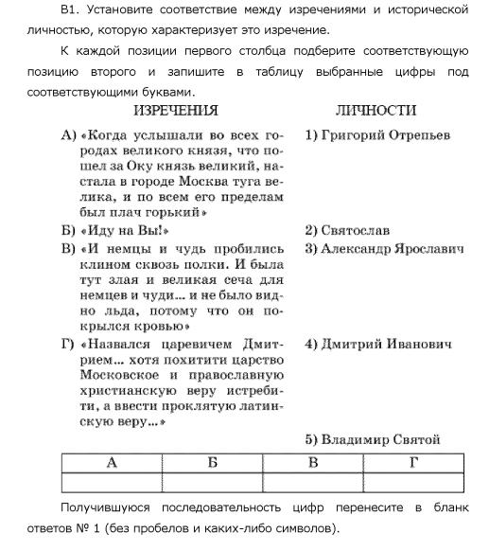
4231

Slide 21
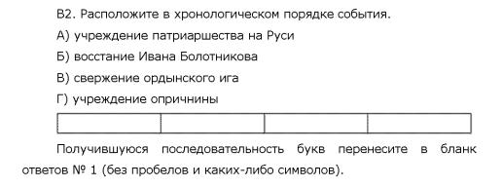
ВГБА

